Slide 1
Trường
Phòng giáo dục quận Long Biên
Trường Mầm non Chim Én
LĨNH VỰC PHÁT TRIỂN NGÔN NGỮ
LÀM QUEN VĂN HỌC
ĐỀ TÀI: Thơ “Bó hoa tặng cô”
Lớp: Nhỡ B1
Giáo viên: Phạm Thị Phương

Slide 2
Hát “quà mùng 8/3”

Slide 3
Tác giả: Ngô Miện Quân

Slide 5
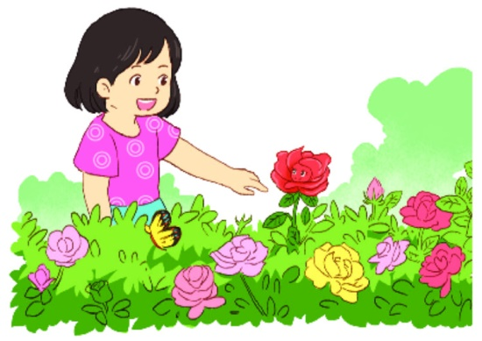
Bó hoa tặng cô Ngày mồng tám tháng ba Chúng em đi hái hoa

Slide 6
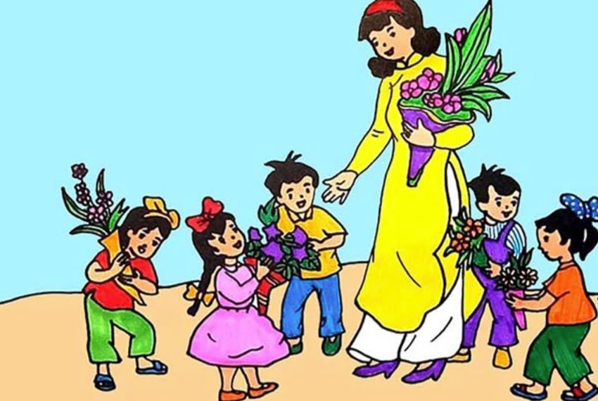
Mang về tặng cô giáo Bó hoa của em đây Vàng tươi hoa cúc áo Hồng hồng hoa cối xay

Slide 7
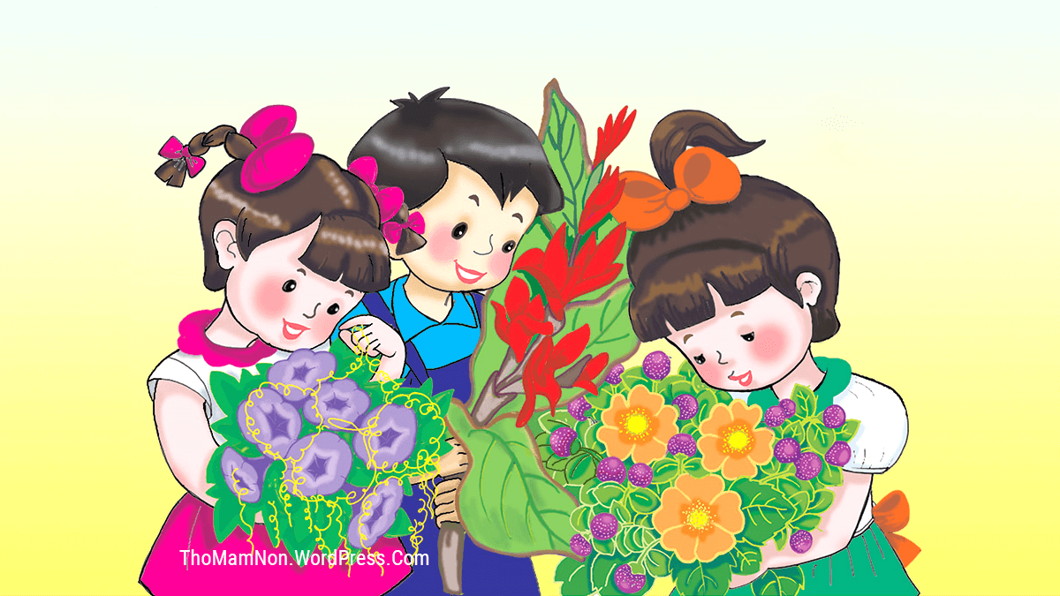
Đỏ rực nụ dong riềng Tím tím hoa bìm bìm Dây tơ hồng em cuốn Thành một bó vừa xinh
Đỏ
Đỏ rực nụ dong riềng

Slide 8
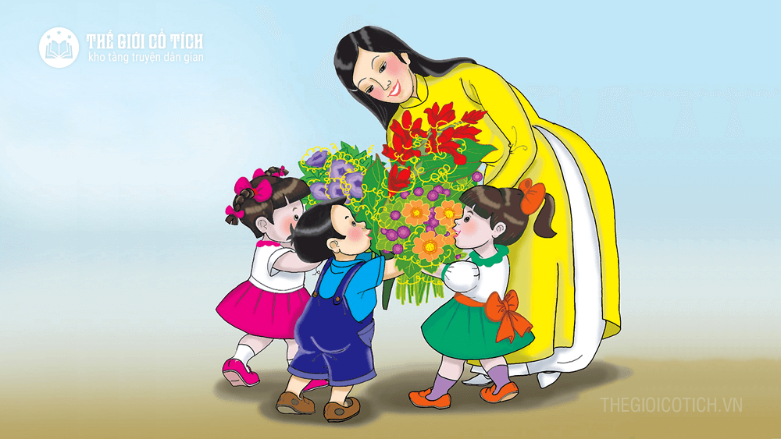
Sao em hồi hộp thế Chẳng nói được câu nào Lời cô than thiết sao Vòng tay cô dịu quá Có phải hoa nói hộ Cho lòng em xôn xao Ôi chùm hoa bé nhỏ Của đồng quê ngọt ngào

Slide 9
Bài thơ :Bó hoa tặng cô”
Do tác giả nào sáng tác?

Slide 10
Các bạn đã hái những
bông hoa gì để tặng cô?

Slide 11
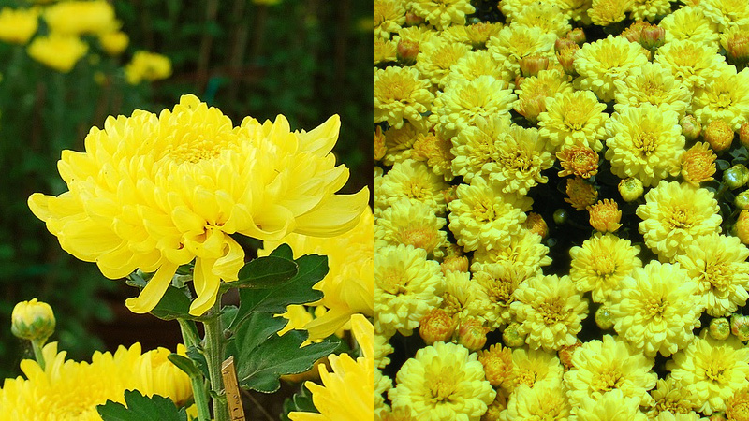

Slide 12
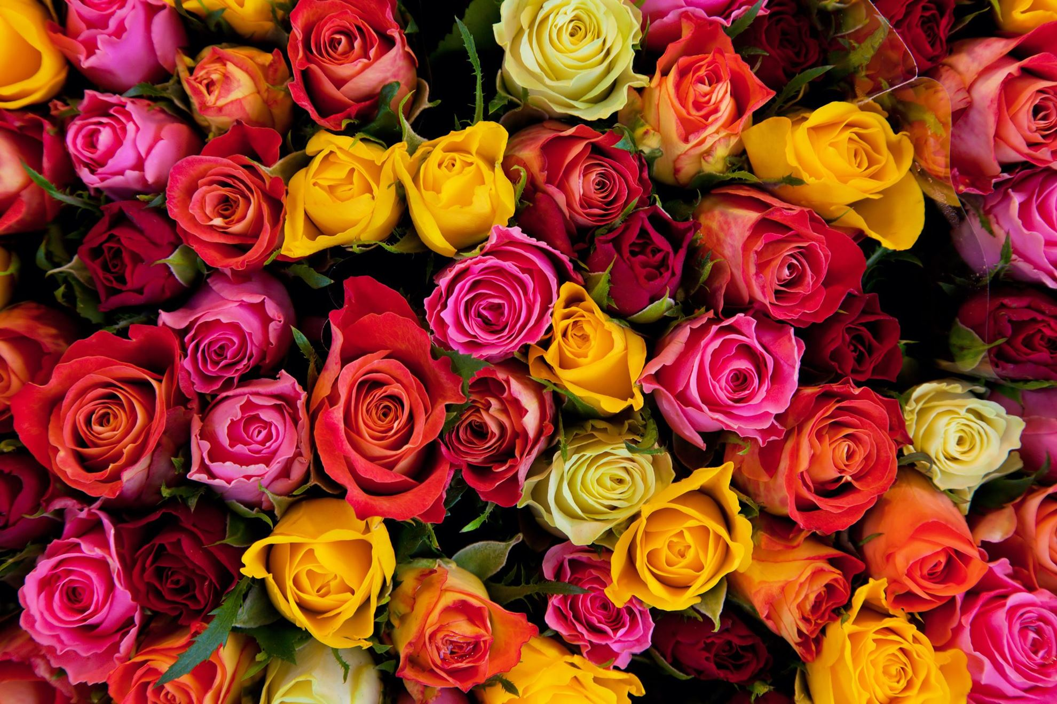

Slide 13
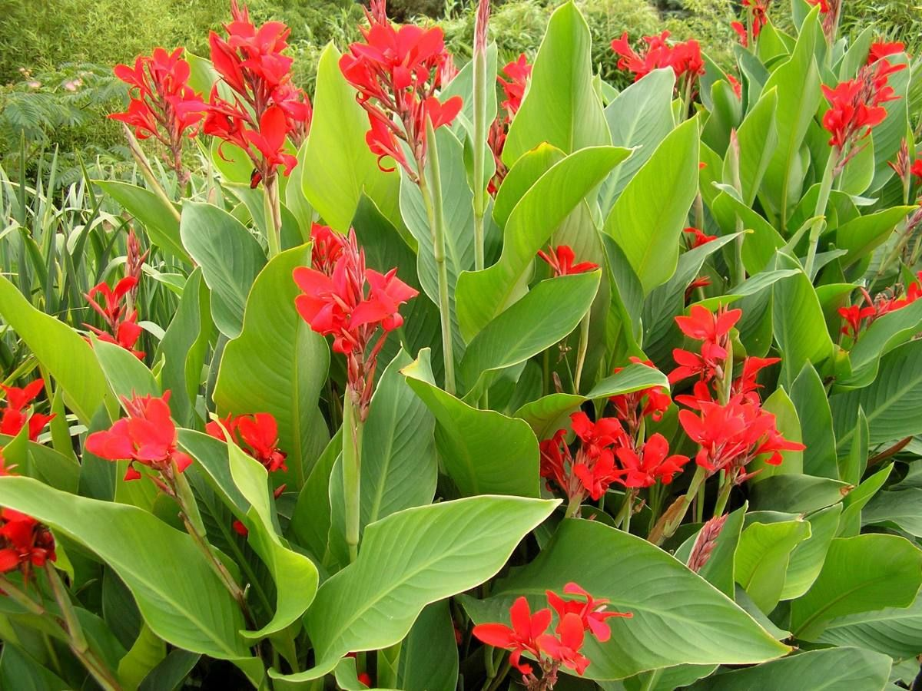

Slide 14
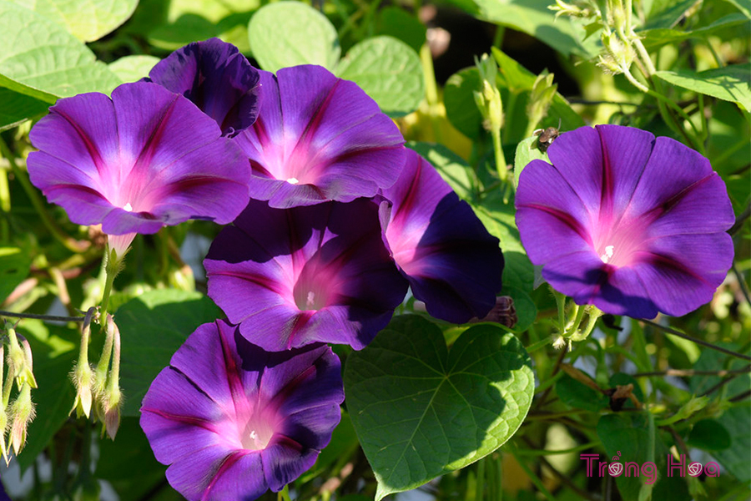

Slide 15
